Slide 1
人教版物理 第十三章 第2节 内能
1.内能；2.物体内能的改变

Slide 2
学习目标
会用类比的方法建立内能的概念，能简单描述温度和内能的关系。
知道热传递可以改变物体的内能。
知道热量的概念及单位。
知道做功可以使物体内能增加或减小的一些事例。

Slide 3

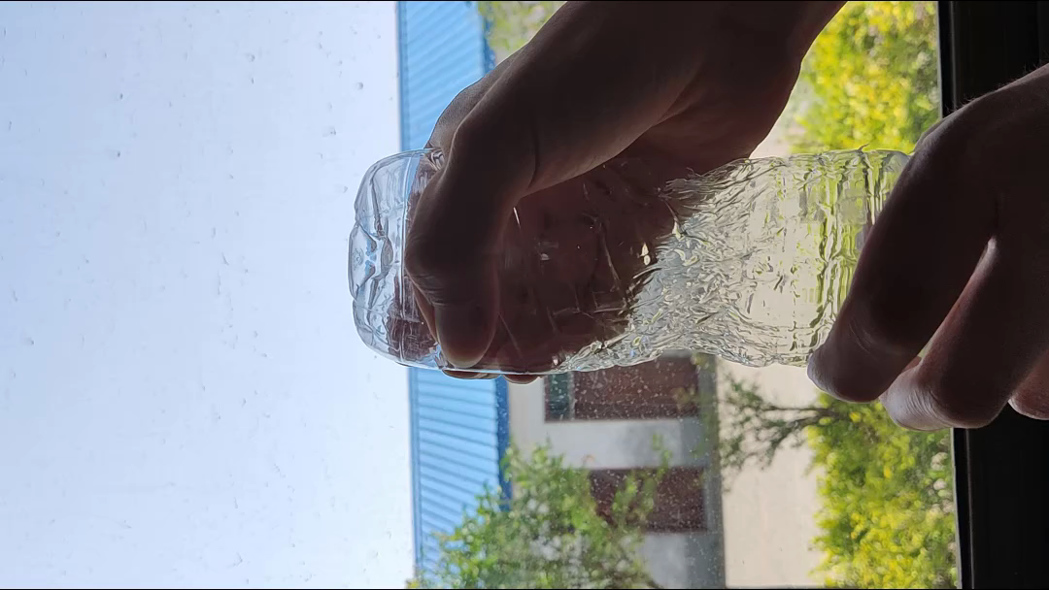
导入新课
请仔细观察瓶内会出现什么现象？你知道为什么吗？

Slide 4
旧知复习
机械能
动能
质量
速度
势能
质量
高度/形变

Slide 5
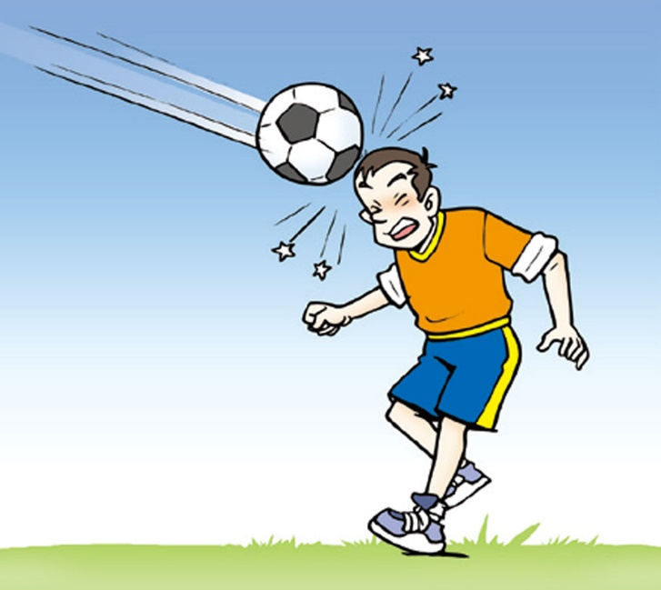
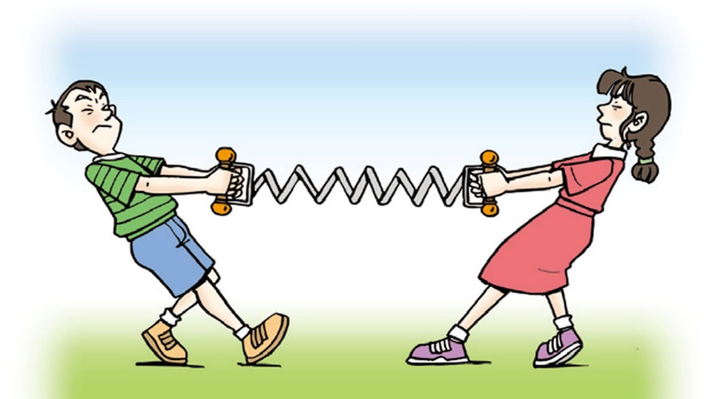
一、内能
分子动能和分子势能
运动的物体具有动能，运动的分子也同样具有动能，叫做分子动能。
除此之外，由于分子之间存在类似弹簧形变时的相互作用力，所以分子也具有势能，这种势能叫做分子势能。

Slide 6
一、内能
内能：
构成物体的所有分子，其热运动的动能与分子势能的总和，叫做物体的内能。
内能的单位是焦耳(J),各种形式能量的单位都是焦耳。
内能
分子动能
分子势能

Slide 7

一、内能
飞在空中的足球，离开地面，具有重力势能；足球在空中飞行，还具有动能。空中运动的足球除了整体具有机械能外，同时还具有内能。

Slide 8
一、内能
机械能与整个物体的机械运动情况有关，而内能与物体内部分子的热运动和分子之间的相互作用情况有关，内能是不同于机械能的另一种形式的能。

Slide 9
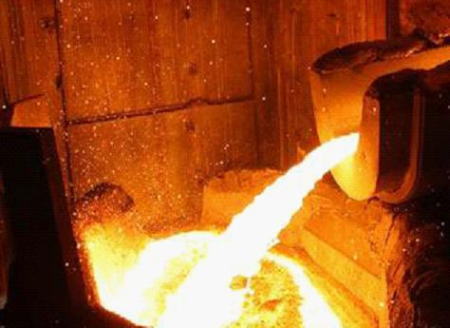
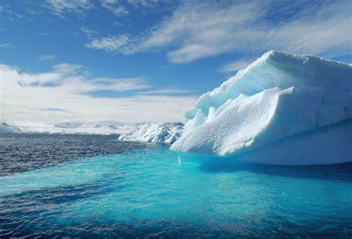
一、内能
他们具有内能吗？
炙热的铁水
冰冷的山
因为所有的物体的分子都在不停地做无规则运动，所以一切物体，不论温度高低，都具有内能。

Slide 10
一、内能
炙热的铁水
冰冷的山
物体温度降低时内能减少，温度升高时内能增加。

Slide 11
二、物体内能的改变
1.热传递可以改变物体的内能
发生条件：存在温度差
方向：从高温物体传递到低温物体。

Slide 12
二、物体内能的改变
发生热传递时，高温物体内能减少，低温物体内能增加。热量从高温物体传递给低温物体。
吸收或放出的热量越多，它的内能改变越大。
在热传递过程中，传递能量的多少叫做热量,热量的单位也是焦耳。

Slide 13
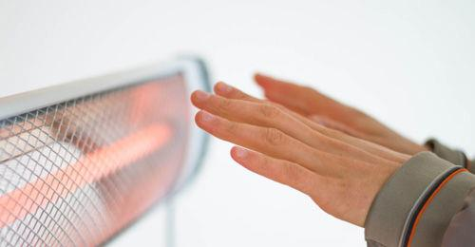
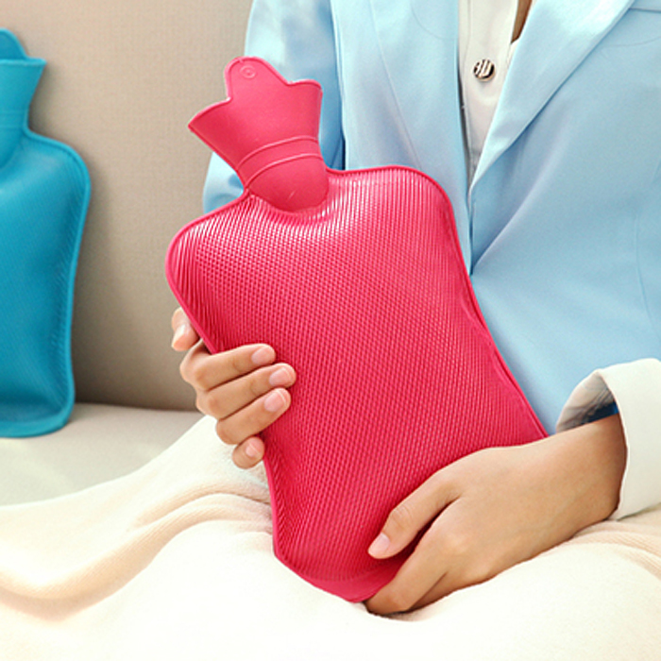
二、物体内能的改变
生活中有哪些热传递的事例，举例说明。
冬天热水袋取暖；发烧冷毛巾敷头

Slide 14
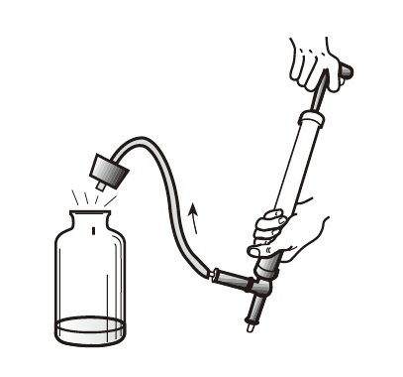
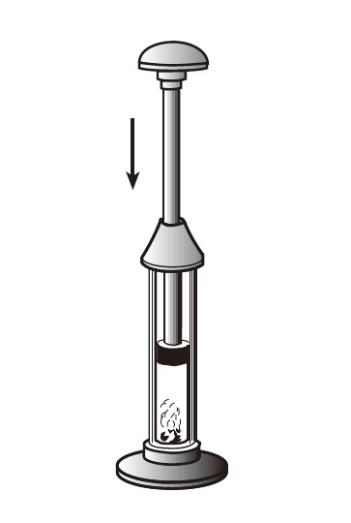
二、物体内能的改变
2.做功可以改变物体的内能
实验观察1
实验观察2
结论：
对物体做功，内能增加，温度升高。
物体对外做功，内能减少，温度降低。
两个实验中，通过什么途径改变了玻璃容器内空气的内能？

Slide 15
二、物体内能的改变
改变物体内能的两种方式：
1.做功
2.热传递
热传递的本质：
内能从一个物体转移到另一个物体。
做功改变内能的本质：
机械能与内能的相互转化。

Slide 16
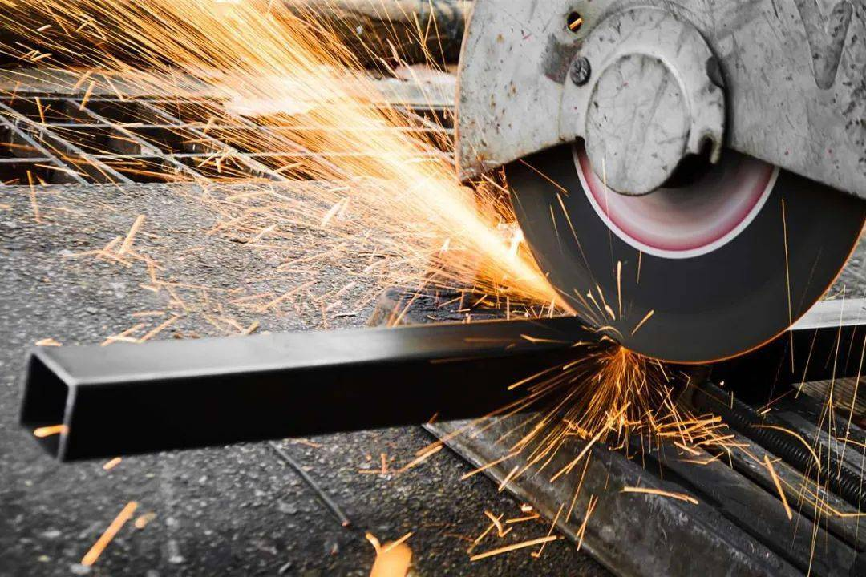
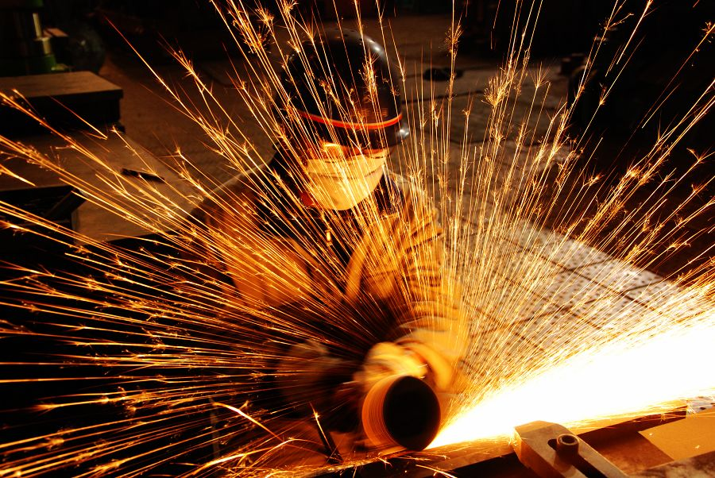
二、物体内能的改变
解释现象

Slide 17
二、物体内能的改变
给你一段铁20cm的铁丝，怎样让铁丝的温度升高呢？
将这些方法分两类，说说你分类的原则是什么？
1．用火焰加热
2. 太阳晒
3. 用手搓
4. 用手焐
5. 在地上摩擦
6. 用锤子不断敲击
7. 反复弯折
8. ……

Slide 18
二、物体内能的改变
温度升高的过程，往往伴随着运动
热传递
做功
用温度更高的物体使铁丝温度升高
1．用火烧
2．太阳晒
4．用手焐
使铁丝温度升高
3．用手搓
5．在地上摩擦
6．用锤敲
7．反复弯折

Slide 19
二、物体内能的改变
 | 温度 | 热量 | 内能
定义 | 宏观上：表示物体的冷热程度 .微观上：反映物体中大量分子无规则运动的剧烈程度 | 在热传递的过程中，传递能量的多少 | 构成物体的所有分子，其热运动的动能与分子势能的总和
量的性质 | 状态量 | 过程量 | 状态量
表述 | 只能说“降低”或“升高” | 只能说“放出”或“吸收 | 只能说“有”“具有”“改变”“增加”“减少”
联系 | 热传递可以改变物体的内能，使其内能增加或者减少，但温度不一定改变(如晶体的熔化、凝固)．即：物体吸热，内能会增加，物体放热，内能会减少，但物体温度不一定发生改变

Slide 20
解释现象
请仔细观察瓶内会出现什么现象？你现在知道为什么吗？

Slide 21
课堂巩固
1．老师在做“向装有少量水
的瓶子内打气”的实验过程中，
不断的向瓶内打气，使得瓶内的
水蒸气，气压增大，水蒸气的内
能 （填“增加”或“减少”），
温度 （填“升高”或“降低”）。
当瓶塞跳起来时，可以看到瓶内出现 ，这是因为水蒸气对瓶塞 ，内能 （填“增加”或“较少”）。温度 （填“升高”或“降低”）。 水蒸气 而成小液滴。白雾未消失时，如果马上盖上塞子，再次向瓶内打气，则会看到 。
增加
升高
白雾
做功
减少
降低
液化
白雾马上消失

Slide 22
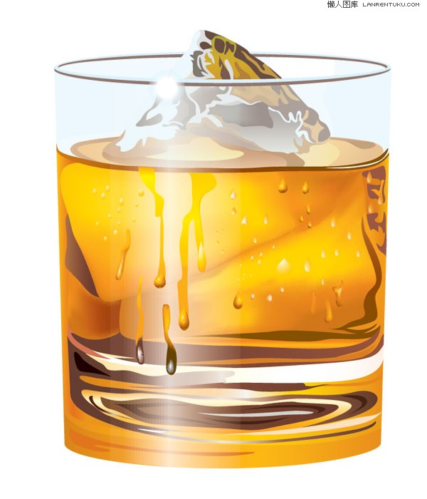
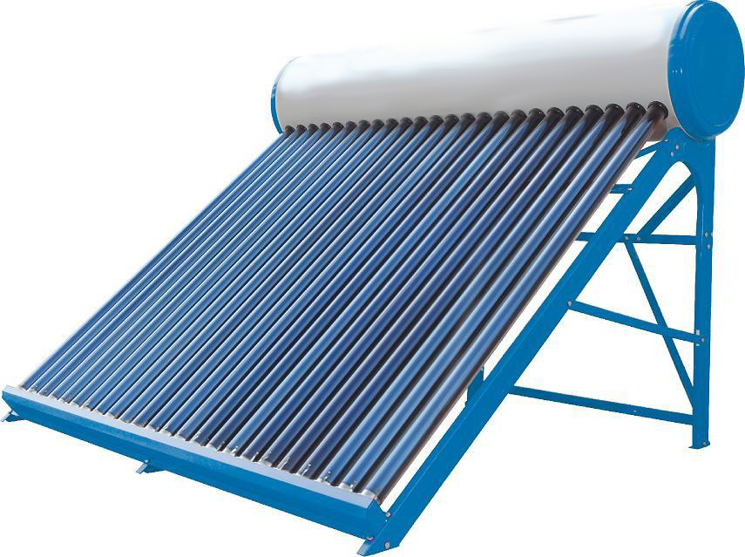
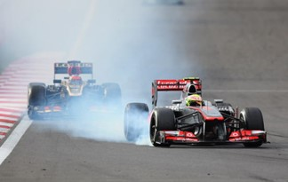
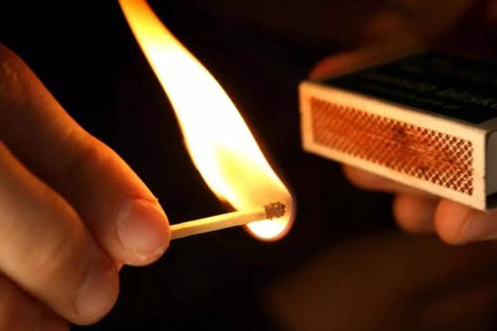

课堂巩固
2．在下列选项中，物体内能的改变是通过做功实现的是（ ）
C D
A．在炎热的夏天，在啤酒中放入一些冰块，啤酒变凉
B．太阳能热水器水箱中的水被晒热
C．行驶的汽车，轮胎会变热
D．划火柴，火柴燃烧

Slide 23
课堂巩固
3．关于热量、温度、内能之间的关系，下列说法正确的是( )
A．温度为0 ℃的物体没有内能
B．物体温度升高，一定是吸收了热量
C．物体吸收了热量，温度可能不变
D．物体内能减少时，一定对外做功
C

Slide 24
课堂巩固
4．关于物体的内能，下列说法正确的是( )
A．温度为0 ℃的物体没有内能
B．做功可以改变物体的内能
C．物体的内能增加，一定是温度升高了
D．温度相同的1kg水和1kg冰，内能相同
B

Slide 25
课堂巩固
5．“热”字有着多种含义，有时表示热量，有时表示内能，有时表示温度．请说出下列几种现象中，“热”字所表示的含义．
(1)盛夏，我们感到天气很热．________
(2)液化气燃烧时产生热．________
(3)雪熔化成水时要吸热．________
(4)摩擦生热．________
温度
热量
热量
内能

Slide 26
